Slide 1

Mentale gezondheid
Yaseen Abdel-Hamid

Slide 2
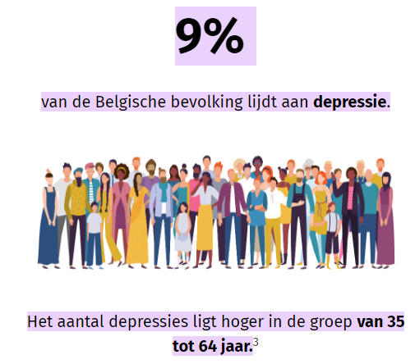
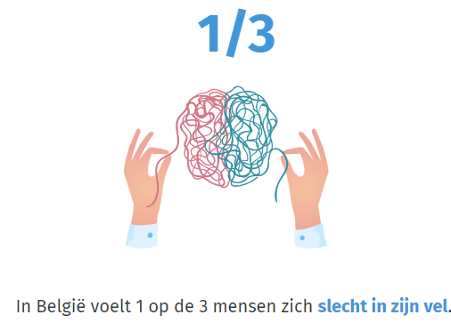
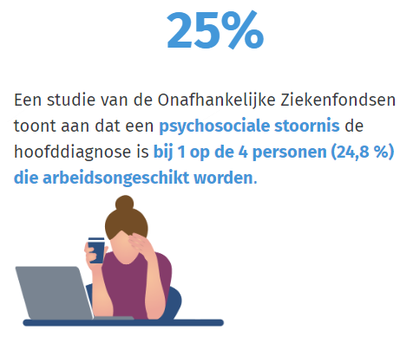
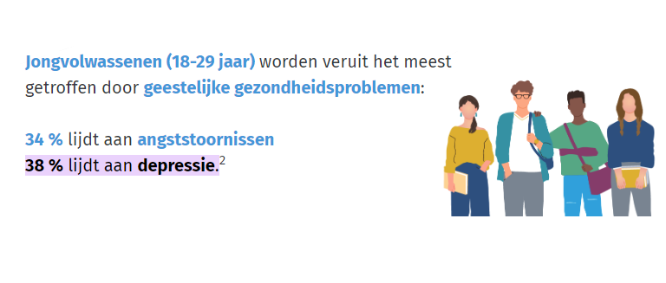

Slide 3
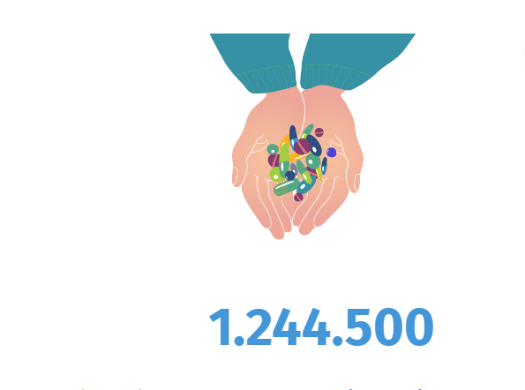
Pop.
Antwerpen
506.922

Slide 4
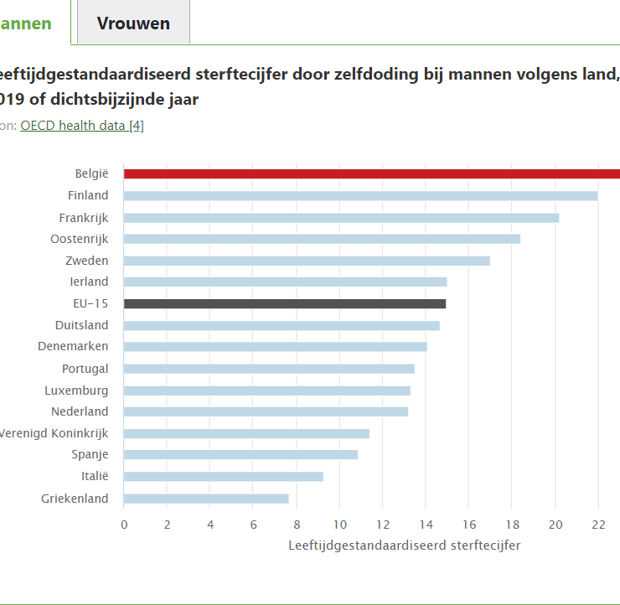
3de
Europa

Slide 5
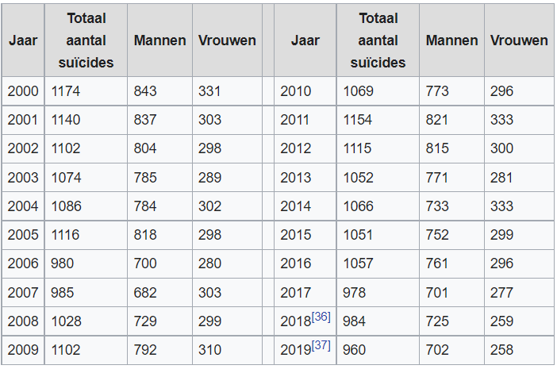

Slide 6

Accepteren
Begrip
Spreken
Actie
Grenzen

